Slide 1
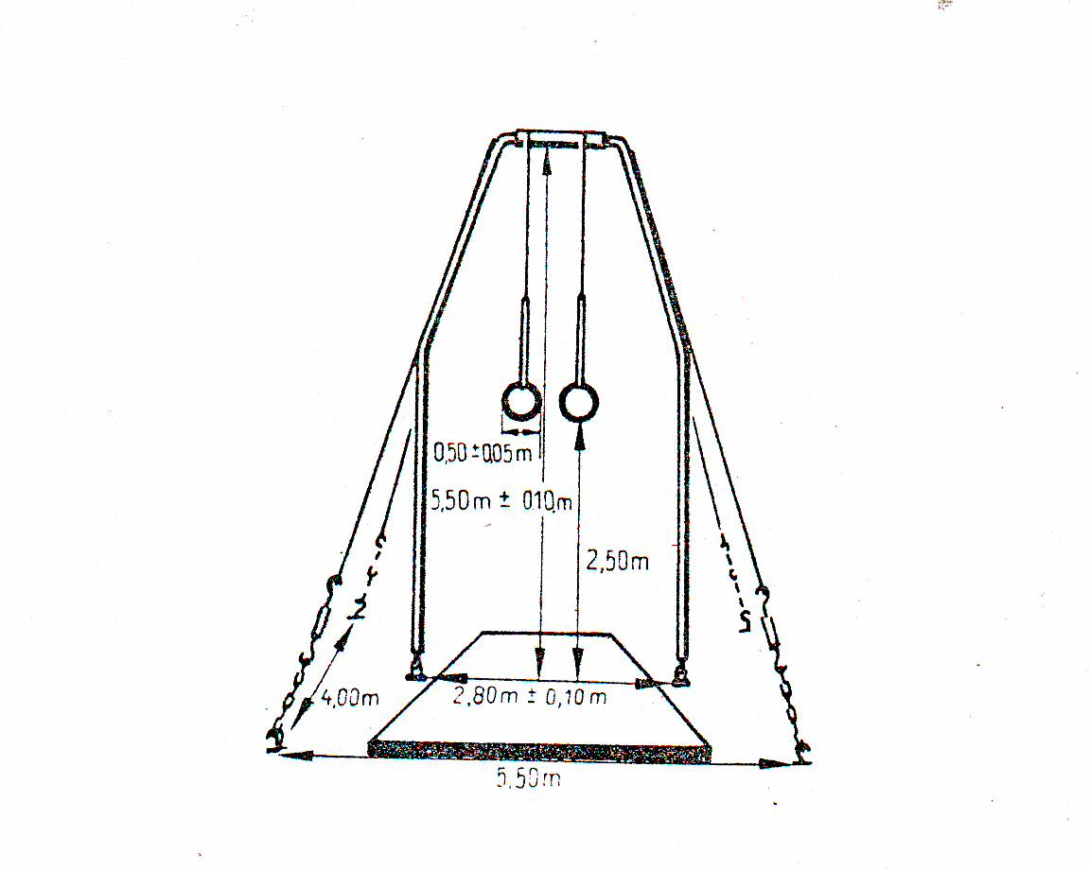
جهاز الحلق

Slide 2
اولا – مواصفات جهاز الحلق
أ ـ الشكل
الجهاز مكون من حلقتين مستديرتين مرتبطتين بزوجين من السلك (الواير) معلقتين في هيكل كبري
الحلقتان على شكل دائرتين وشكلهما موحد .
السلك (الواير) له حرية دوران عند نقطة تعلقهما في الهيكل ، وفي الوضع الثابت يكون تعلق الحلقتين في وضع عمودي .
الهيكل مكون من قائمين و عارضة أفقية ، ويوجد في العارضة الأفقية أماكن تعلق بالسلك(الواير).
الهيكل مثبت راسيا بواسطة أربعة من السلك (الواير) ويتم تثبيته بالأرضية .
ب ـ المقاييس

Slide 3
اولا: الحلق
القطر : القطر الداخلي 18 سم ±0،1 سم .
الأداة المعلق بها الحلق + المسافة من نقطة تعلق الأداة بالعارضة الأفقية إلى الجزء السفلي
للحلق : 300 سم ومسموح -0،5 سم .
المسافة بين الجزء السفلي الداخلي للحلق :
إلى الأرض : 275 سم ± 0،5 سم .
حتى السطح العلوي للمراتب : 255 سم ± 0،5 سم .
الحزام الواصل بين الحلق ، السلك :
طوله : 70 سم ±1 سم .
عرضة 3 سم ± 0،5 سم .
المسافة بين نقطتي تعلق السلك ( الواير ) في الهيكل : 50 سم ± 0،55 سم .

Slide 4
الهيكل
ارتفاع نقطة تعلق العارضة الأفقية للهيكل عن الأرض 575 سم -0،55 سم وارتفاعها حتى السطح العلوي للمراتب 555 سم ± 0،5 سم .
طول العارضة الأفقية 140 سم .
المسافة بين الأسلاك المشدودة في الاتجاه الراسي بالنسبة للجهاز 550 سم ، -0،5 سم وللمسافة في الاتجاه المقاطع للجهاز ( الاتجاه الجانبي ) 400 سم -0،5 سم .
ثانيا- طبيعة الأداء على جهاز الحلق
يتكون التمرين على جهاز الحلق على مهارات المرجحة والقوة والثبات وتكون بنسب متساوية تقريبا ، وهذه المهارات يمكن ربطها من خلال الأداء من وضع التعلق أو الارتكاز أو الوقوف على اليدين بحيث يكون أداء المهارات بالذراعين مفرودتين ، في الجمباز الحديث يتميز التمرين ما بين الانتقال من مهارات المرجحة والقوة والعكس ، مرجحة حبال الحلق أثناء أداء ا جزاء الثبات من الأخطاء التي يعاقب عليها بالخصم .

Slide 5
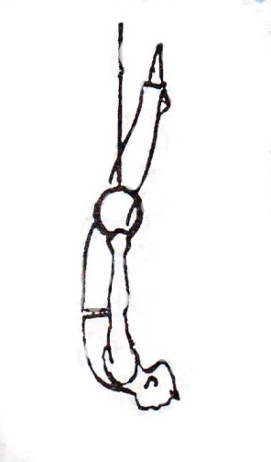
التعلق المقلوب
اولا- النواحي الفنية
يتخذ الجسم وضع التعلق المقلوب من وضع التعلق .والمسافة بين القبضتين باتساع الصدر. ومن الضروري انقباض العضلات باتزان دون توتر . ويكون المحور العرضي للجسم أسفل نقطة التعلق وموازيا لها .وتكون المسافة بين القبضتين باتساع الصدر

Slide 6
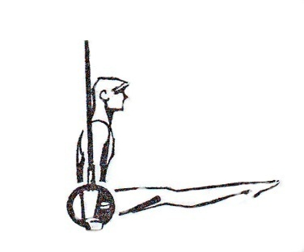
أنواع الارتكاز
أ ـ ارتكاز زاوية : وفيه يتم ثني مفصلي الفخذين بحيث تكونان موازيين للأرض ، تؤدى هذه المهارة على الأرض ، المتوازيين ، الحلق .
ب ـ ارتكاز أفقي : وفيه يكون ثقل الجسم مرتكزا على الذراعين مفرودتين ، والجسم في وضع أفقي وفي حالة استناد الحوض على المرفقين أو أحداهما (يسمى ارتكاز أفقي على المرفق أو المرفقين).

Slide 7
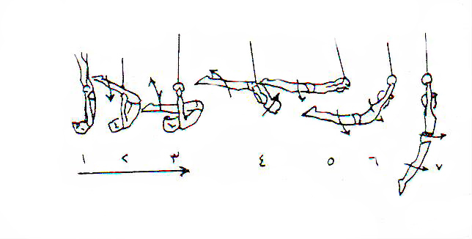
دورة الكتفين الخلفية ( دائرة كتف خلفية من التعلق المقلوب )
اولا- النواحي الفنية
القسم التحضيري : من وضع التعلق المقلوب ، يثني اللاعب مفصلي الوركين لوضع تعلق الكب ويكون النظر إلى المشطين كما في الشكل (4) .
القسم الرئيسي : يقوم اللاعب بمد مفصل الوركين مع رفع الرأس للأمام وتحريك الذراعين جانبا أماما وذلك تفتح الحلقتين بعيدا حتى يسمح للكتفين بحرية الحركة والدوران مع تدوير الرسغين إلى الخارج والضغط باليدين على الحلقتين إلى الأسفل مع بقاء الذراعين ممدودتين كما في الشكل (4).
القسم النهائي : يستمر اللاعب في أرجحة الرجلين أسفل أماما إلى وضع التعلق أو التعلق المقلوب أذا أريد.

Slide 8
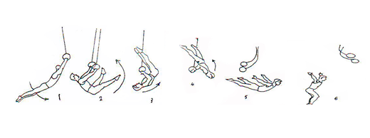
الهبوط بالقلبة الهوائية فتحا
النواحي الفنية
القسم التحضيري : من التعلق يؤرجح اللاعب جسمه أماما إلى أن تصل الكتفان بعد المستوى الراسي كما في الشكل (5) .
القسم الرئيسي : وعند وصول الرجلين إلى مستوى الحلق تقريبا يقوم اللاعب بالضغط على الحلقتين إلى الأسفل ودوران الرجلين والجذع وعند وصول الرجلين بالضغط بعد المستوى الراسي بقليل تفتح الرجلين . (الشكل5) ويقوم اللاعب بالضغط بقوة وبسرعة على الحلق لتصغير زاوية ذراع ـ جذع وحني الرأس إلى الخلف ، ثم يترك القبضة والرجلان أما الحبل كما في الشكل(5).
القسم النهائي : بعد ترك القبضة خلال مرحلة الطيران يقوم اللاعب بضم الرجلين للهبوط بهما وهما مضمومتان ومثنيتان قليلا . كما في الشكل (20) .

